Slide 1
Betonová krytina na šikmé střeše z pohledu tradice a dneška
Diplomová práce Vedoucí diplomové práce: Ing. Jan Plachý, Ph.D.
Bc. Martina Brousková 9826 Oponent diplomové práce: Ing. Tomáš Vrbka

Slide 2
OBSAH
Cíl diplomové práce
Historie betonové střešní krytiny – úvod
Historie Betonové krytiny - výroba a aplikace
Objekty s Betonovou krytinou starší více jak 100 let
Betonová střešní krytina dnes
Betonová střešní krytina dnes – výroba a pokládka
Rozhodovací proces – seznámení se zakázkou
Rozhodovací proces při výběru krytiny pro šikmou střechu – faktory
Rozhodovací proces - výběr krytiny
Aplikace výběru krytiny na vybranou šikmou střechu – seznámení se zakázkou
Stavebně-technický průzkum
Požadavky investora, zhodnocení STP
Rozhodovací proces
Rekonstrukce střechy
Doplňující dotazy
1.
2.
3.
4.

Slide 3
CÍL diplomové PRÁCE
1. Popsat historický vývoj krytiny z hlediska výroby a aplikace.
2. Porovnat přednosti a nedostatky této krytiny ze zvolených hledisek.
3. Vypracovat schéma rozhodovacího procesu při výběru krytiny pro šikmou střechu.
4. Provést praktickou aplikaci výběru krytiny na vybranou konkrétní střechu a zpracovat projektovou dokumentaci se zaměřením na řešení detailů.

Slide 4
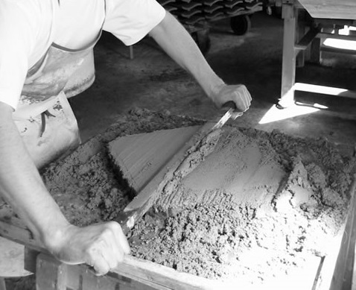
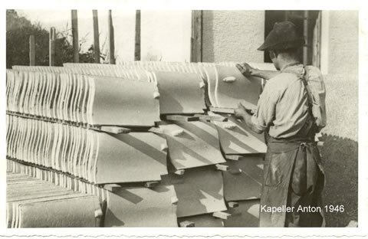
historie betonové střešní krytiny - úvod
průmyslová revoluce – od 18. do 19. století
průlom – 1844 – Adolph Kroher ze Staudachu
průmyslová výroba – 1895 v Anglii
automatizovaná výroba –1930
80-90 léta 20. století – příchod zahraničních výrobců na český trh
Obr. 1 Výroba kosočtvercové betonové tašky - pracovní stůl Obr. 2 Skladování tašek
Zdroj: Bucherplatte, Chronik. Die Idee, Dachsteine aus Beton herzustellen, ist über 170 Jahre alt [online]. [cit. 2016]. Dostupné z: http://www.bucherplatte.com/de/de/startseite/chronik

Slide 5
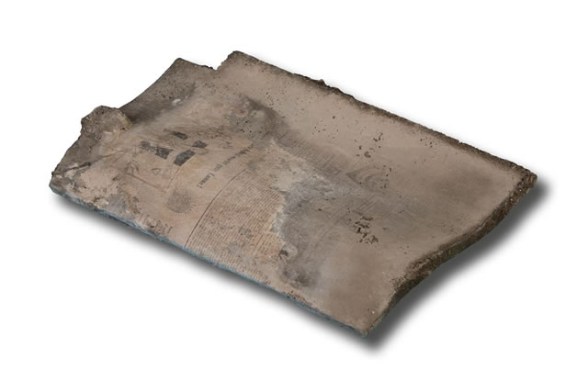
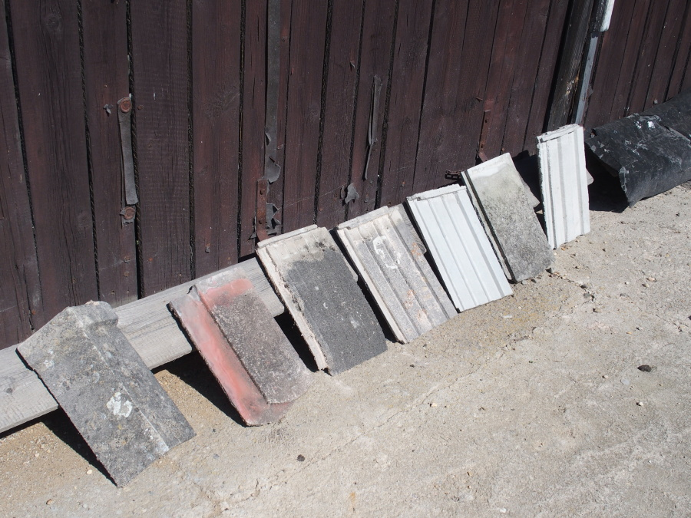
Historie Betonové krytiny - výroba a aplikace
Kosočtvercová taška
pokrývání obytných domů (mimo mansardových)
barva – šedá, černá, červená, hnědá
1 m² = 15 ks tašek
Esovka
velké střešní plochy - hospodářské a průmyslové plochy
barva – šedá, černá
v pravém a levém provedení
52,5 kg na 1 m² vč. laťování
Obr. 3 Kroherova taška kosočtvercová Obr. 4 Kroherova taška tzv. esovka
Zdroj: Stavebnictví3000.cz, články. 163 let betonové tašky [online]. [cit. 2007-07-11]. Dostupné z: http://www.stavebnictvi3000.cz/clanky/163-let-betonove-tasky/
Zdroj: Bucherplatte, Chronik. Die Idee, Dachsteine aus Beton herzustellen, ist über 170 Jahre alt [online]. [cit. 2016]. Dostupné z: http://www.bucherplatte.com/de/de/startseite/chronik
Výroba
směs = rychle tuhnoucí cement + písek šedé či černé barvy + barevné pigmenty
nízká nasákavost x odolnost vůči mrazu
výroba v zimním období
směs = 1 betonová taška
úprava povrchu – posyp minerálním barvivem
hřebenáče do cementové malty
Obr. 5 Tradiční výroba betonových tašek
Zdroj: Národní památkový ústav, O betonu v Šárovcově Lhotě [online]. [cit. 2016]. Dostupné z: https://www.npu.cz/cs/uop-josefov/sluzby/vzdelavani/2016-beton

Slide 6
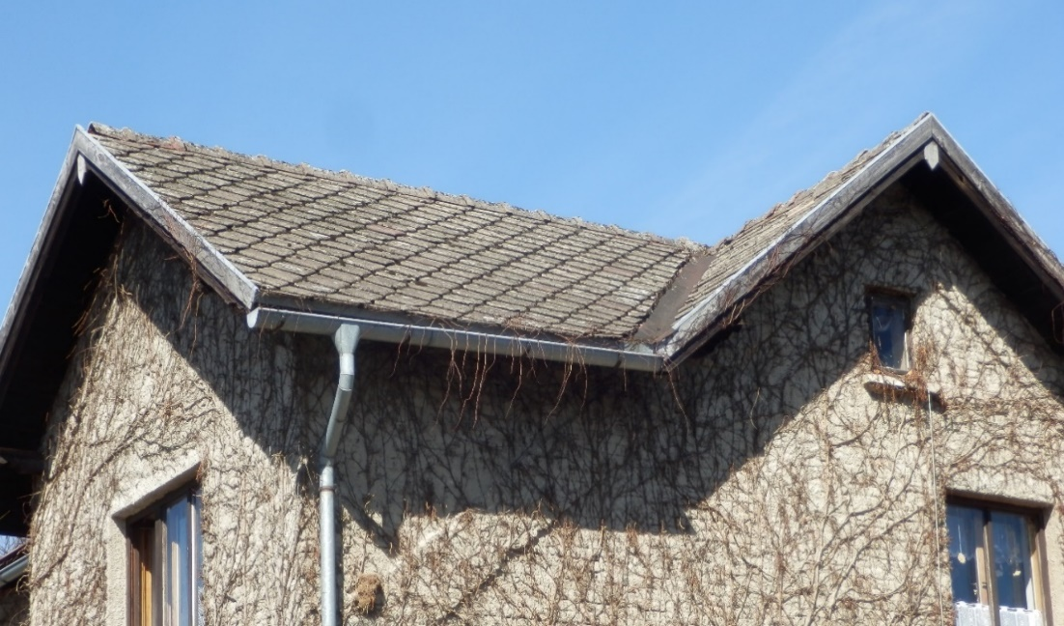
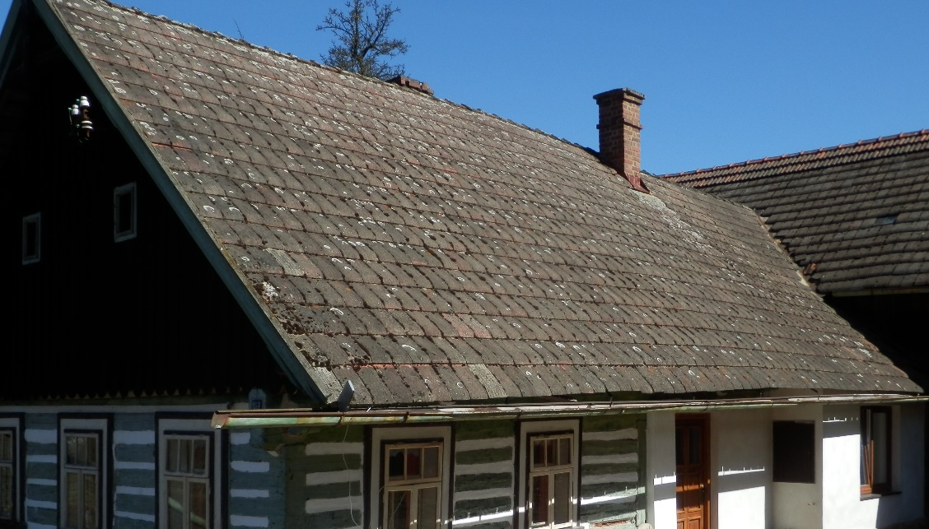
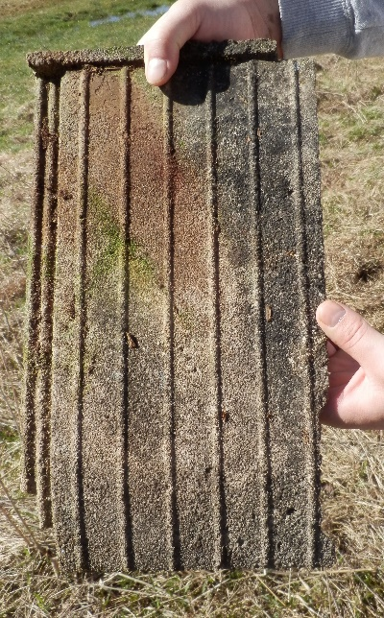
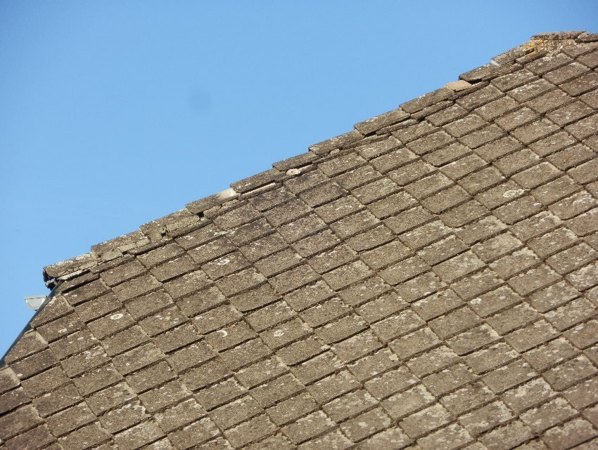
Objekty s Betonovou krytinou starší více jak 100 let
Zdroj: vlastní
Obr. 6 Dům v Kumburském Újezdě – Nová Paka
Obr. 7 Dům v Kumburském Újezdě – Nová Paka
Obr. 8 Dům v Levínské Olešnici
Obr. 9 Dům v Hostinném - detail

Slide 7
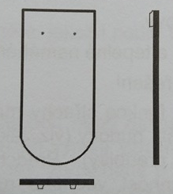
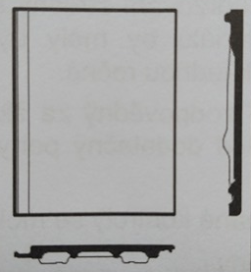
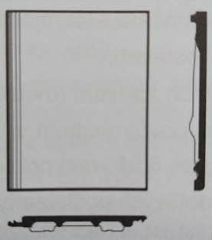
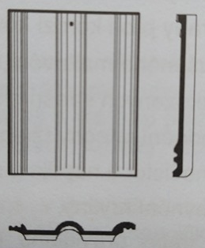
Betonová střešní krytina dnes
Betonové tašky dnes
základní tvar – vlnovka
průměrná hmotnost betonových tašek - cca 43 kg/m²
povrch. úprava tašky – pohledová strana – nános před začátkem tvrdnutí betonu – více vrstev → vyšší životnost
doplňkový sortiment – zjednodušení detailů, doplňková hydroizolační vrstva
betonové tašky-10 ks/m², Bramac Max-7,5 ks/m², bobrovky-36 ks/m²
Obr. 10 Druhy tašek z hlediska drážek
Přednosti
pevnost, odolnost, mrazuvzdornost a životnost
další – střešní systém, montáž, izolační schopnost, ekologický materiál, cena, dodatečné instalace, tvarově stálá
Nedostatky
životnost povrchové úpravy
hmotnost, netěsnost
Zdroj: Cech klempířů, pokrývačů a tesařů ČR. Pravidla pro navrhování a provádění střech [cit. 2014].

Slide 8
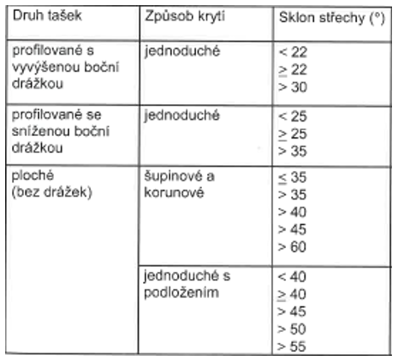
Betonová střešní krytina dnes – výroba a pokládka
Výroba – z jemnozrnného písku s vysokým obsahem křemene, portlandského cementu, vody, pigmentů a přísad
válcování → nekonečný pás – základní tvar tašky → dělení na jednotlivé části → lisování → konečný tvar tašky → nástřik
Pokládka na sucho – doplňkový sortiment – kovoplastické těsnící prvky v místě detailů
Obr. 11 Výroba betonové střešní krytiny dnes Obr. 12 Sklon střechy
Zdroj: Youtube, Výroba betonové střešní krytiny Terran - Bóly 2013 (Maďarsko) [online] . [cit. 2013] Dostupné z: https://www.youtube.com/watch?v=FaewR8izOAY
Zdroj: Cech klempířů, pokrývačů a tesařů ČR. Pravidla pro navrhování a provádění střech [cit. 2014].

Slide 9
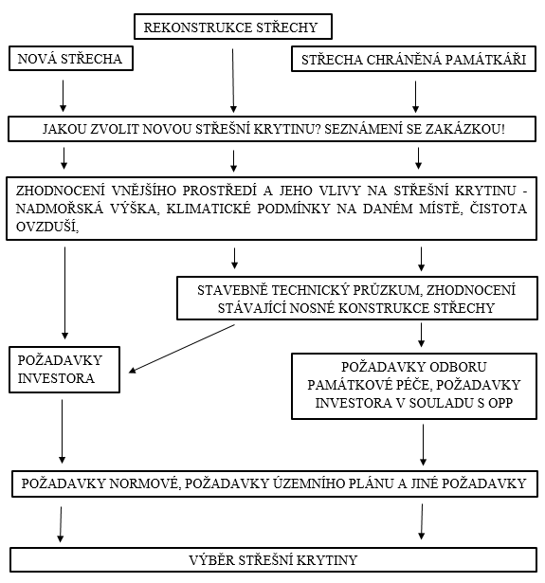
Rozhodovací proces – seznámení se zakázkou
Obr. 13 Zadání střechy Obr. 14 Seznámení se zakázkou
Zdroj: vlastní

Slide 10
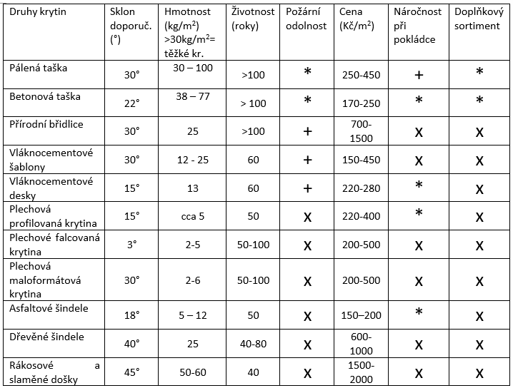
Rozhodovací proces při výběru krytiny pro šikmou střechu – faktory
Tab. 1 – Porovnání krytin pro šikmou střechu
Další faktory
nadmoř. výška
zatížení větrem
mrazuvzdornost
ekologický materiál
členitost střešní plochy
možnost dodateč. úprav
pochůznost střechy
estetika
účel stavby
čistota ovzduší
a jiné
Zdroj: vlastní
*…...výhoda
x…..nevýhoda
+…..průměr, standard

Slide 11
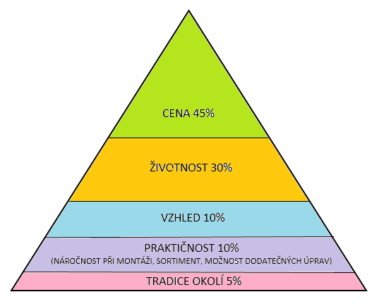
Rozhodovací proces - Výběr krytiny
Obr. 15 – Zúžení výběru krytiny Obr. 16 Pyramida investora
Tab. 2 - Multikriteriální analýza - stupně ohodnocení krytin
Zdroj: Vlastní

Slide 12
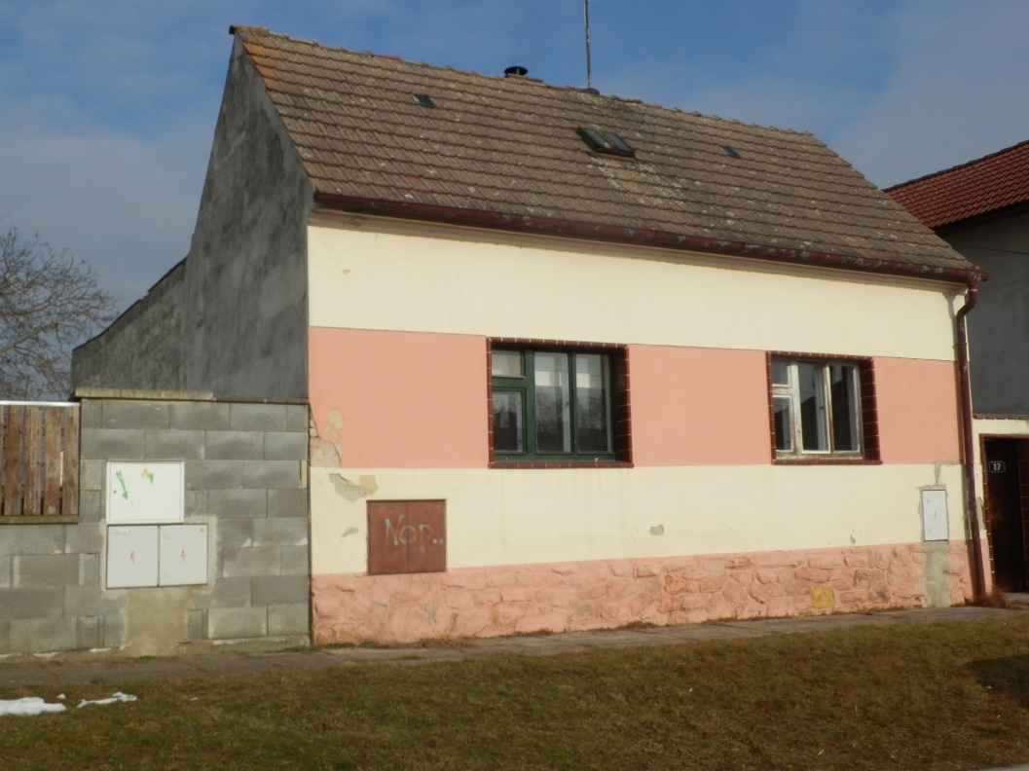
Aplikace výběru krytiny na vybranou šikmou střechu – seznámení se zakázkou
Název akce: Rekonstrukce šikmé střechy s aplikací rozhodovacího procesu při výběru střešní krytiny
Podmínky
není v památkově chráněné oblasti
1. větrná oblast, 1. sněhová oblast
Faktory
okolní stavby – bet. a pál. krytina
zvolený optimální sklon 30°
snadná montáž z důvodu umístění na hranici pozemku
přístup ke komínu – údržba
vyjádření investora k faktorům
Obr. 17 Situace objektu
Obr. 18 Rodinný dům
Zdroj: Vlastní

Slide 13
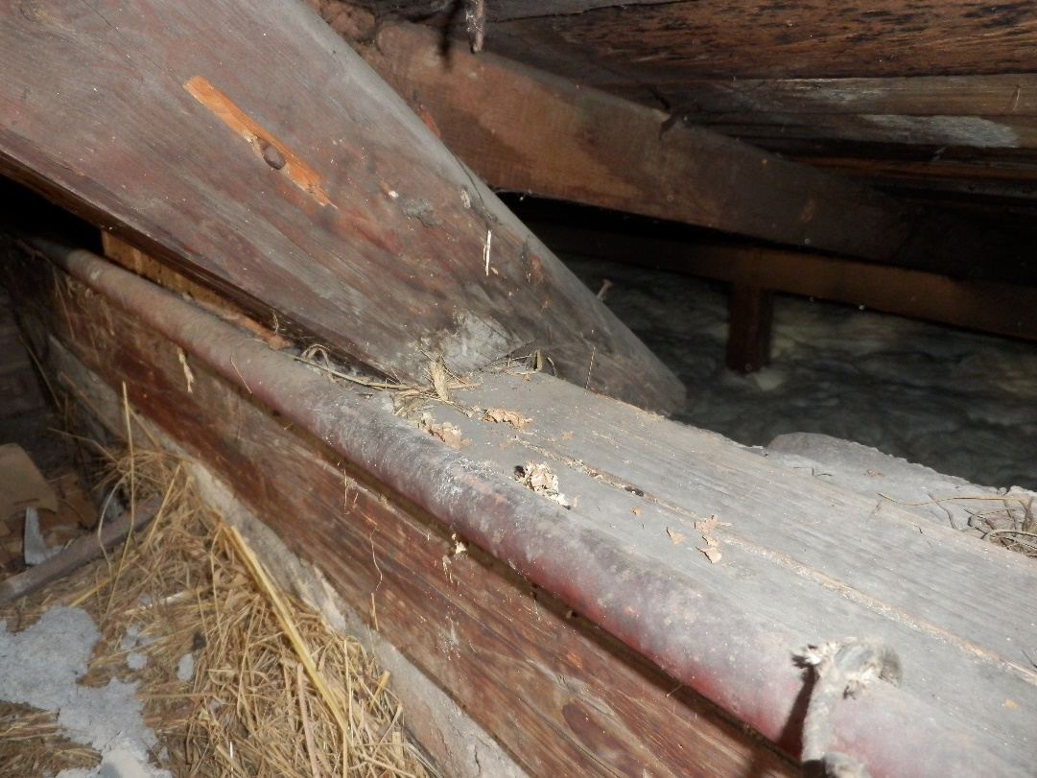
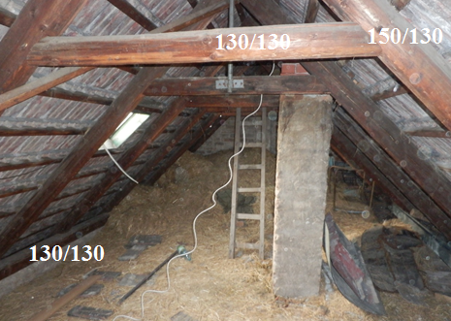
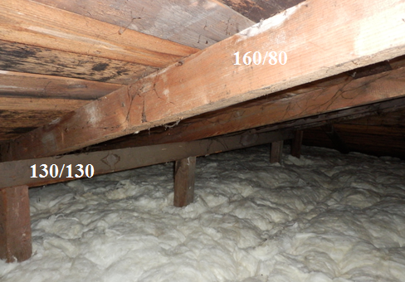
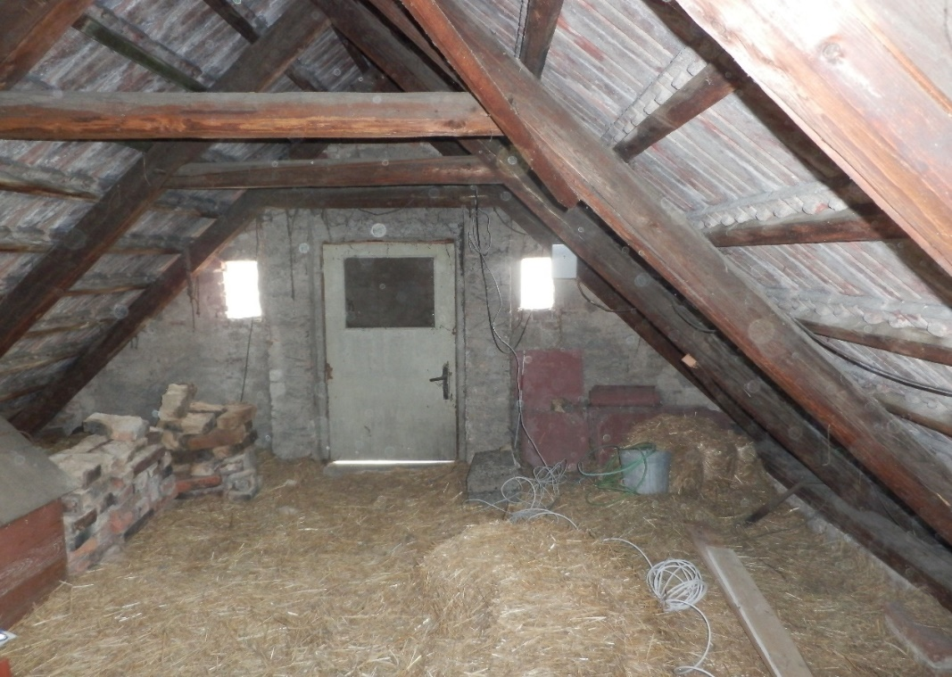
Stavebně-technický průzkum
první a druhá pol. 20. století
Obr. 19 Detail osedlání
Obr. 21 Krokvový krov I.
Obr. 20 Pultový krov
Obr. 22 Krokvový krov II.
Zdroj: Vlastní

Slide 14
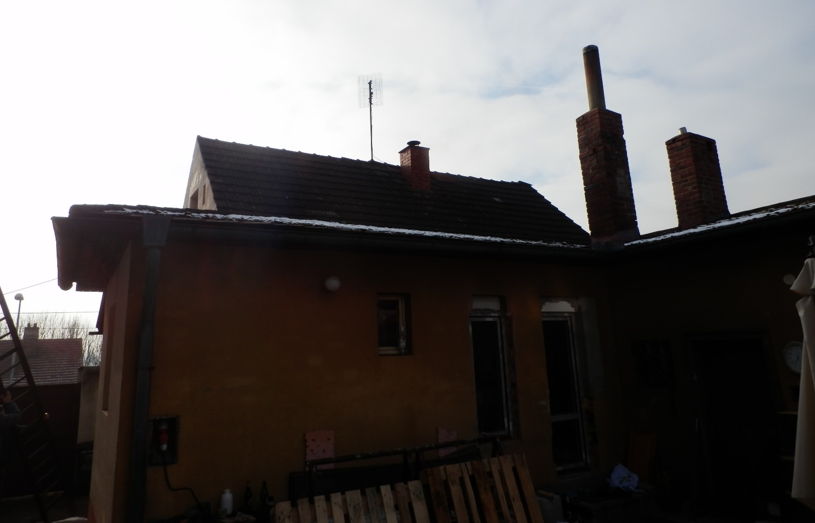
Požadavky investora
rozšíření obytného prostoru – půdní vestavba
nízká cena X kvalita → mladá rodina
přihlížení k faktorům – optimální sklon 30°, rychlá a snadná montáž, údržba – ANO, zvolení krytiny dle okolí – NE
Zhodnocení STP
půdní prostor - nedostatečná výška, nedostatečná únosnost při zatížení nového střešního pláště, nedostatečný prostor pro obytné místnosti
nový krov, nový střešní plášť
Obr. 23 Rodinný dům – pohled ze dvora
Zdroj: Vlastní

Slide 15
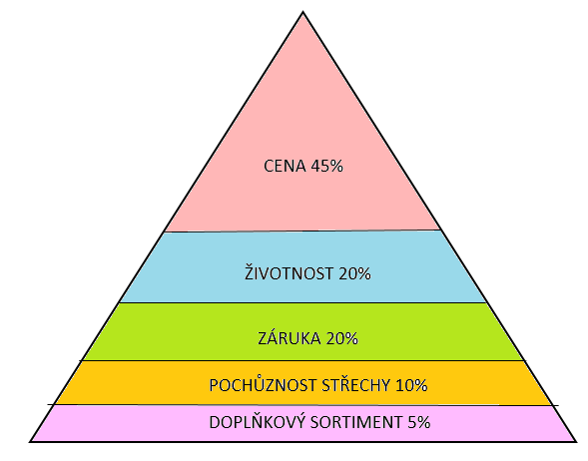
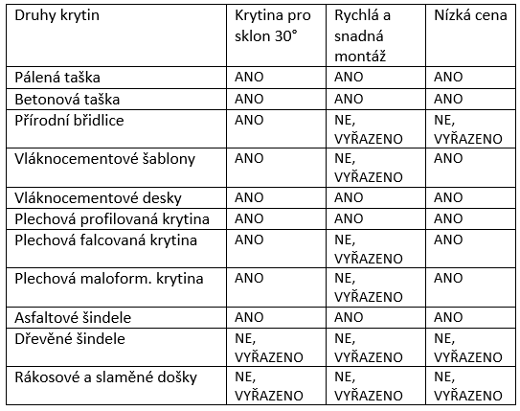
Rozhodovací proces
Obr. 24 Pyramida investora
Tab. 3 Zúžení výběru druhu krytin
vyloučení krytin pomocí faktorů
požadavky investora a stanovení procent jednot. faktorů
vyhodnocení – nejvyšší číslo – vítěz
vítěz nesmí být v rozporu s danými podmínkami a faktory
Tab. 4 Multikriteriální analýza
Zdroj: Vlastní

Slide 16
Rekonstrukce střechy
R = 6,03 m2K/W, U = 0,16 W/m2K
Množství difundující vodní páry
Gd: 6,363E-0009 kg/m2s
Vnitř. povrch. teplota v návrhových
podmínkách Tsi,p: 19.65 C
Teplotní faktor v návrhových
podmínkách f,Rsi,p : 0.960
Nejnižší povrchová teplota
konstrukce Tsi,m = 11,3°C
Tepl. faktor u nejnižší povrchové
teploty f,Rsi,m = 0,444
Obr. 25 Skladba střešního pláště
Posouzení
splňuje požadované hodnoty (0,16 W/m2K < max.0,24 W/m2K) a je na hranici doporučené hodnoty (0,16 W/m2K < 0,16 W/m2K)
Zdroj: Vlastní

Slide 17
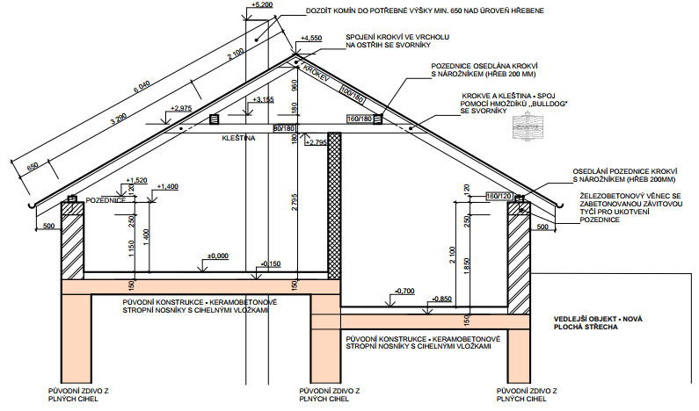
Rekonstrukce střechy
Obr. 26 Příčný řez objektu – nový návrh
Zdroj: Vlastní
nový návrh šikmé střechy splňuje požadavky investora a základní požadavky, jenž jsou na střešní konstrukce kladeny

Slide 18
Děkuji za pozornost
Dotazy

Slide 19
V DP pracujete s pojmem Pyramida investora, která je individuálně sestavena každým investorem zvlášť. Jakým způsobem by bylo možné tuto pyramidu sestavit objektivně?
Sestavit objektivně pyramidu investora lze na základě dotazníků sestavených přímo pro tento účel a byli by osloveni ti lidé, kteří již stály před volbou střešní krytiny a ví co tento proces obnáší.

Slide 20
Děkuji za pozornost

